Slide 1
Жизненные циклы
Автор: Навроцкая О. Н.
МБОУ «Лицей №124»

Slide 3
размножение водорослей
Благоприятные условия
Неблагоприятные условия
Бесполое
Фрагментация
деление
зооспоры
Половое
коньюгация

Slide 4
Основные представители
Зеленые водоросли Бурые водоросли
1.Хлорелла 1. Ламинария
2.Хламидомонада
3.Спирогира
4.Улотрикс

Slide 5
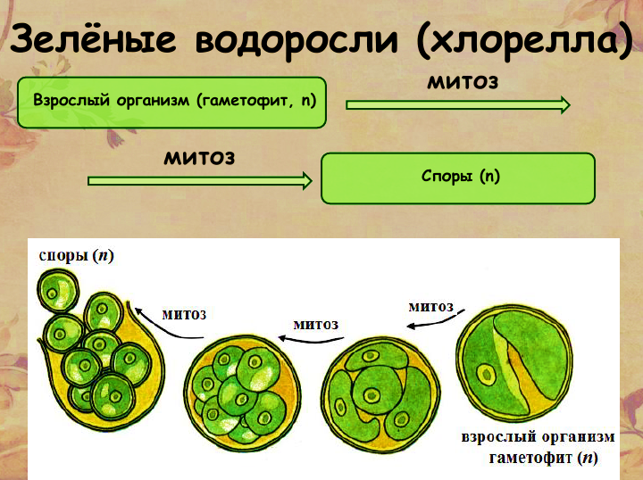

Slide 6
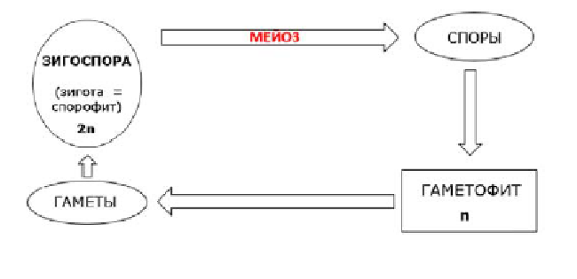
Цикл развития зеленых водорослей

Slide 7
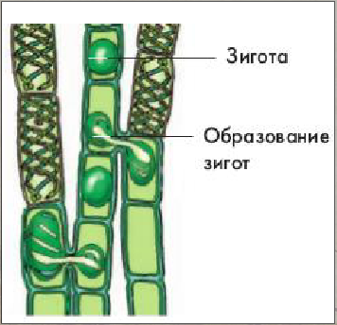
Спирогира
Половой процесс: КОНЬЮГАЦИЯ

Slide 8
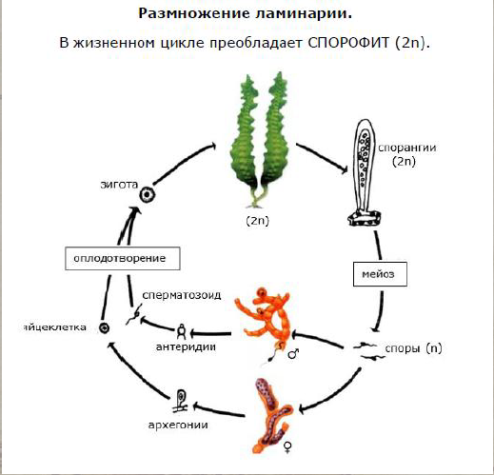
Бурые водоросли: ламинария

Slide 9
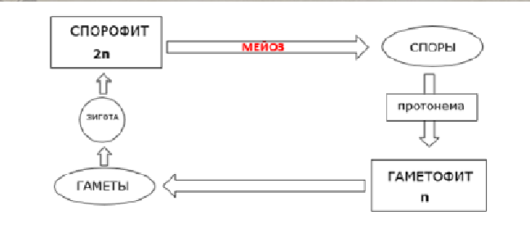
Моховидные

Slide 10
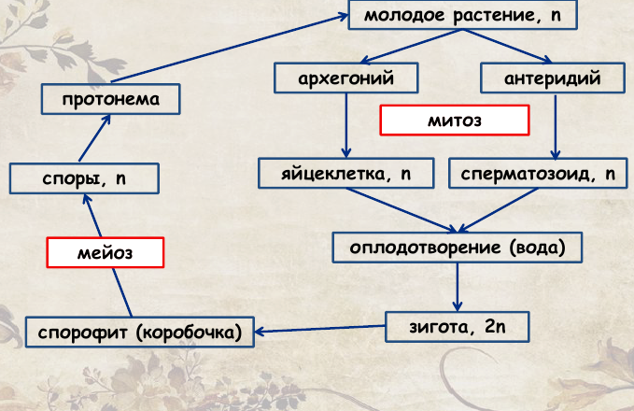
Жизненный цикл моховидных

Slide 11
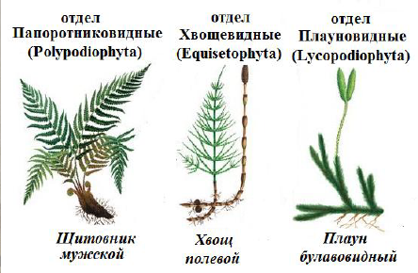
Папоротниковидные

Slide 12
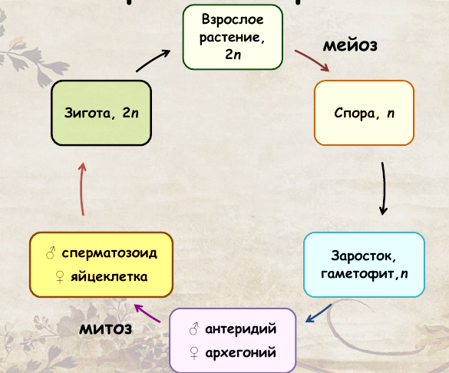
Жизненный цикл папоротникообразных

Slide 13
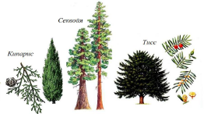
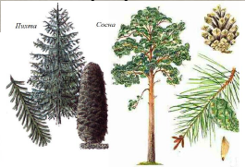
Голосеменные

Slide 14
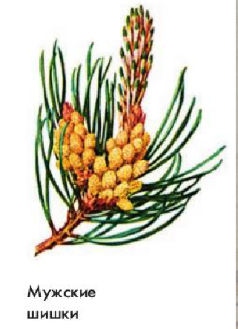
Жизненный цикл сосны обыкновенной

Slide 15
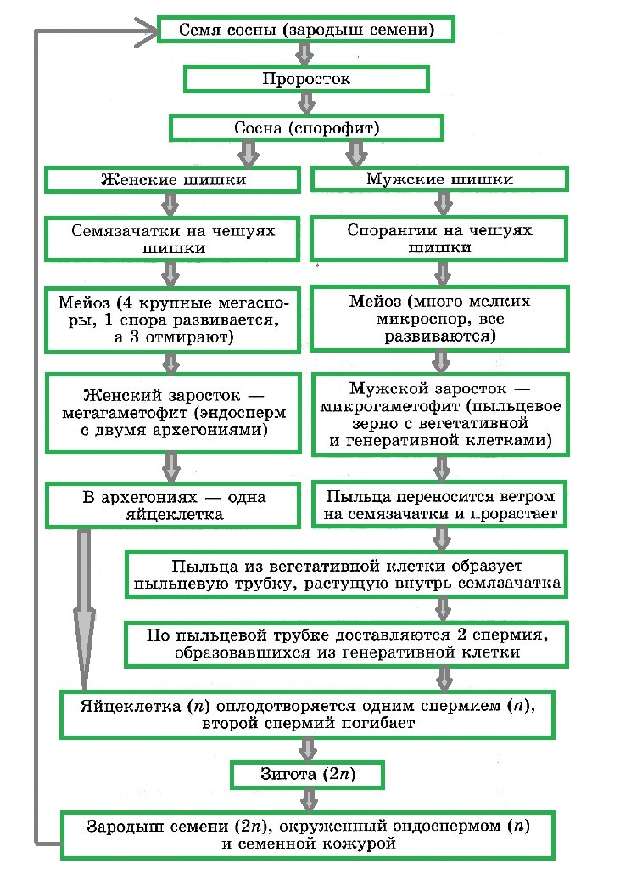
Жизненный цикл
сосны обыкновенной

Slide 16
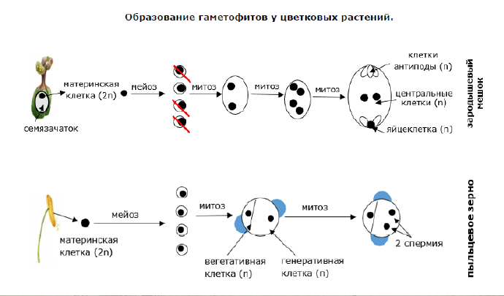
Покрытосеменные

Slide 17
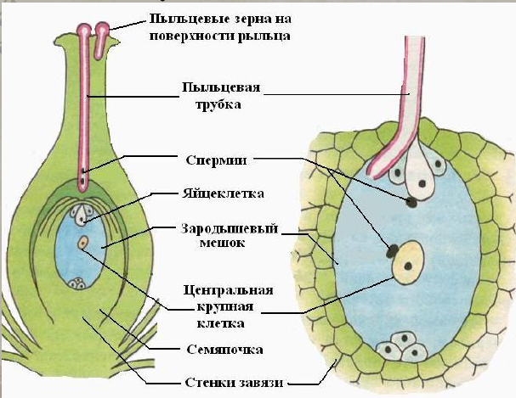
Покрытосеменные

Slide 18
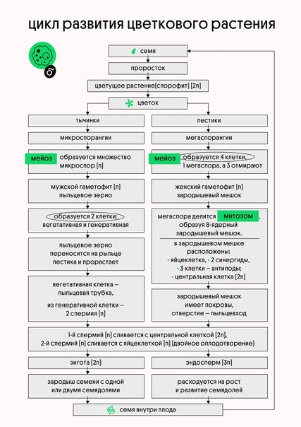
Жизненный цикл
цветкового растения

Slide 19
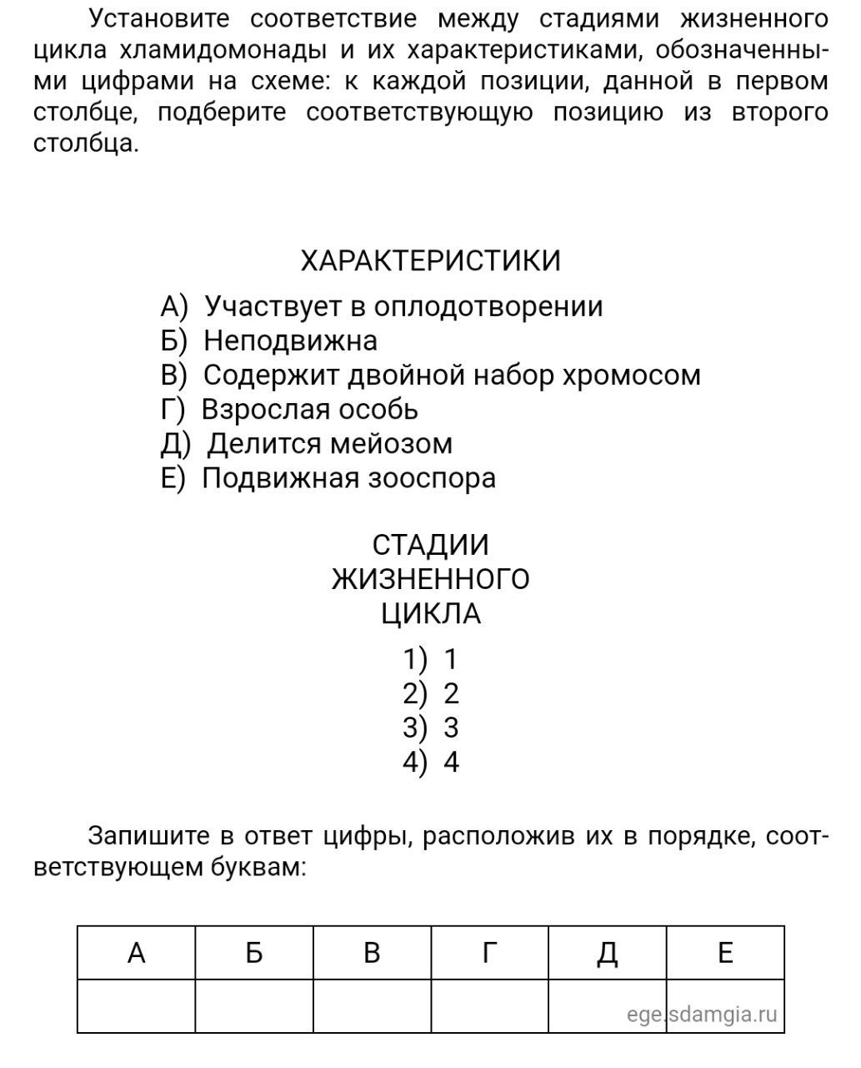
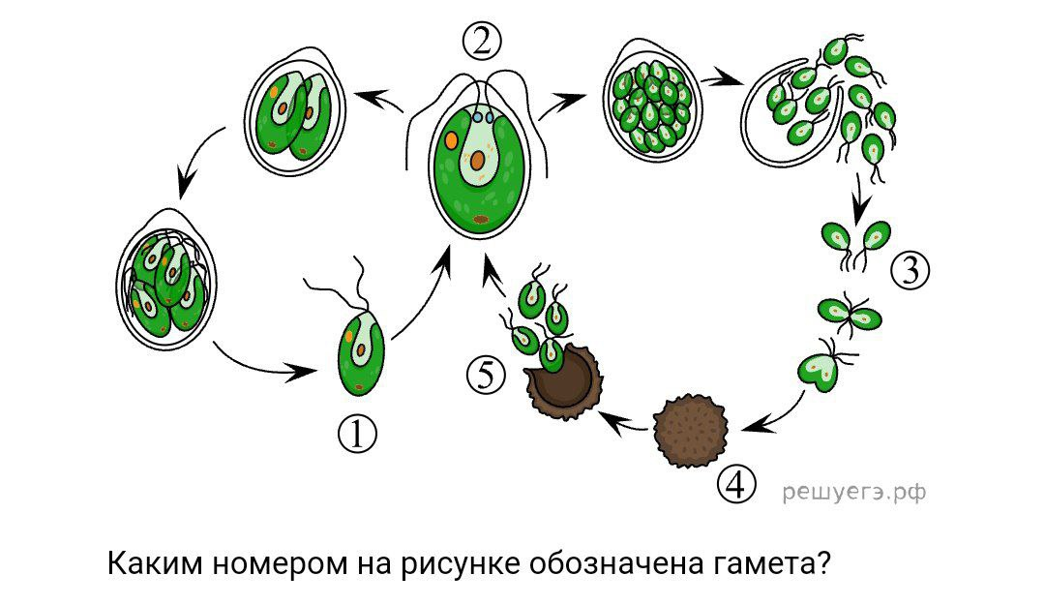
Рассмотрите рисунок и выполните задание

Slide 20
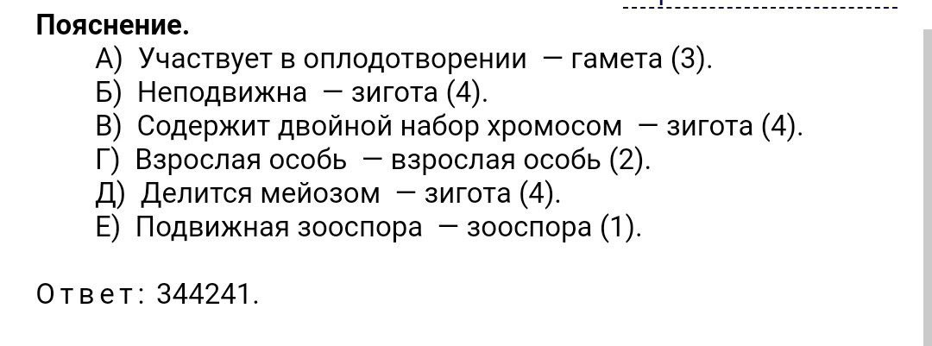
Ответы:

Slide 21
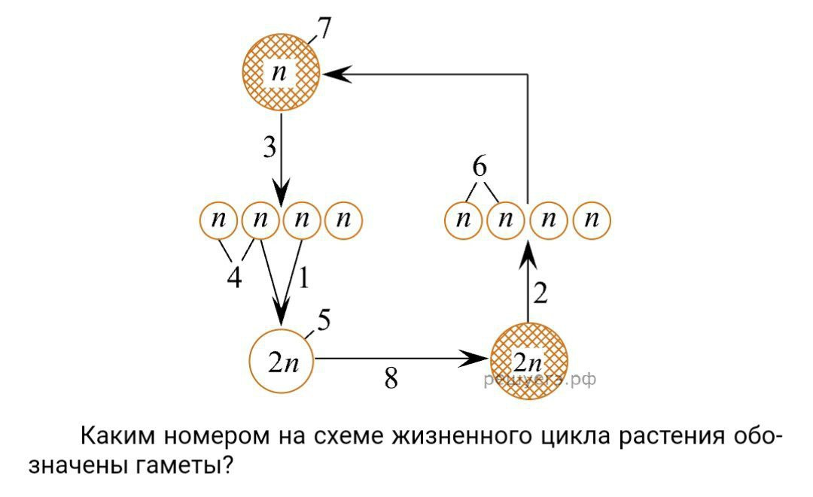
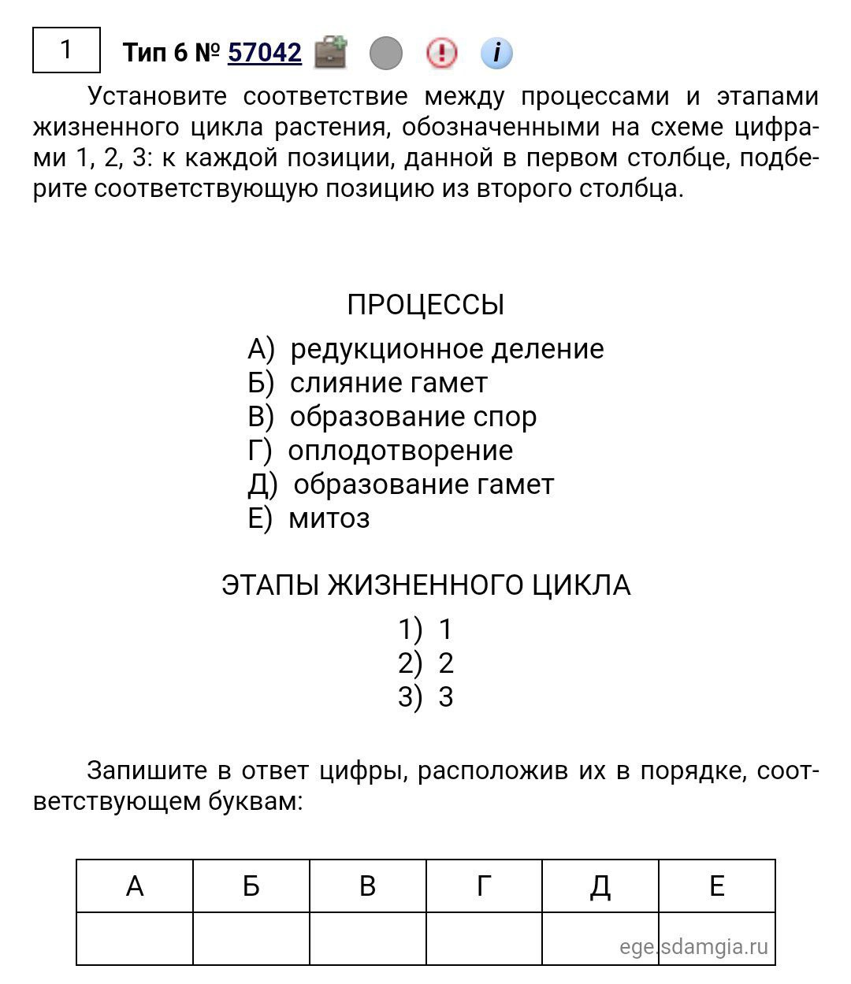
Рассмотрите рисунок и выполните задание

Slide 22
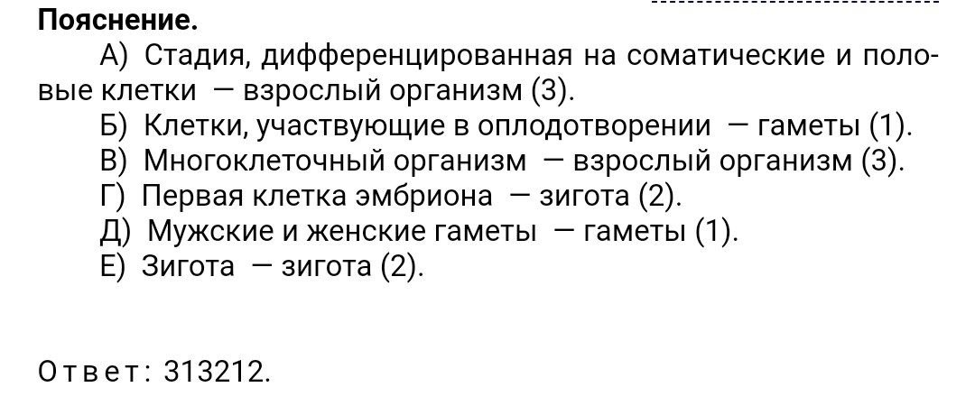
Ответы:

Slide 23
Циклы развития растений
Жизненный цикл зелёных водорослей В жизненном цикле зелёных водорослей преобладает _________ (__), то есть клетки их слоевища __________(__). При наступлении неблагоприятных условий (похолодание, пересыхание водоёма) происходит ________ размножение – образуются _________(__), которые ____________(__).__________(__), покрытая оболочкой зимует, после чего при наступлении благоприятных условий делится _______ с образованием ____________, из которых развиваются новые особи (__).

Slide 24
Циклы развития растений
Жизненный цикл зелёных водорослей В жизненном цикле зелёных водорослей преобладает гаметофит (n), то есть клетки их слоевища гаплоидны (n). При наступлении неблагоприятных условий (похолодание, пересыхание водоёма) происходит половое размножение – образуются гаметы (n), которые попарно сливаются в зиготу (2n). Зигота (2n), покрытая оболочкой зимует, после чего при наступлении благоприятных условий делится мейозом с образованием гаплоидных спор (n), из которых развиваются новые особи (n).

Slide 25
Циклы развития растений
Какой хромосомный набор характерен для клеток микроспоры и спермия томата? Объясните, из каких исходных клеток и в результате какого деления они образуются.

Slide 26
Циклы развития растений
Какой хромосомный набор характерен для клеток микроспоры и спермия томата? Объясните, из каких исходных клеток и в результате какого деления они образуются. • Пояснение.1. В клетках микроспор — гаплоидный набор (n), спермий имеет гаплоидный набор (n). • 2. Микроспоры образованы из клеток спорогонной ткани (пыльников тычинок) мейозом. • 3. Спермий образован из генеративной клетки пыльцевого зерна (микрогаметофита) митозом.

Slide 27
Циклы развития растений
Какой хромосомный набор характерен для клеток чешуй женских шишек и женской споры ели? Объясните, из каких исходных клеток и в результате какого деления образуются клетки шишки и мегаспора ели.

Slide 28
Циклы развития растений
в клетках женских шишек диплоидный набор хромосом — 2n;
в женской споре гаплоидный набор хромосом — n;
женские шишки развиваются из диплоидных клеток спорофита (взрослого растения) в результате митоза;
женская спора образуется из клеток спорангия в шишках в результате мейоза.

Slide 29
Циклы развития растений
Какой хромосомный набор характерен для вегетативной, генеративной клеток и спермиев пыльцевого зерна цветкового растения? Объясните, из каких исходных клеток и в результате какого деления образуются эти клетки.

Slide 30
Циклы развития растений
набор хромосом вегетативной и генеративной клеток — n;
вегетативная и генеративная клетки пыльцы образуются путём митоза при прорастании гаплоидной споры;
хромосомный набор спермиев — n;
спермии образуются из генеративной клетки путём митоза

Slide 31
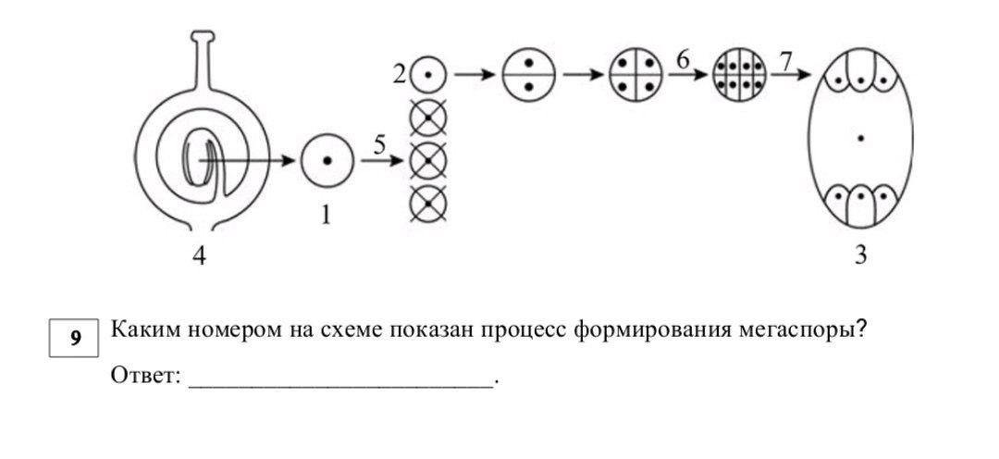
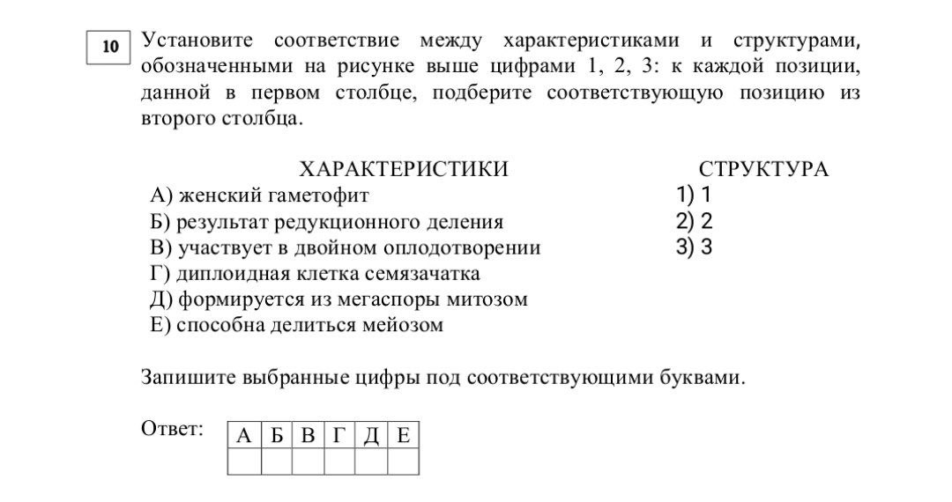
Циклы развития растений

Slide 32
Ответы:
Задание 9: 5;
Задание 10: 323131.

